Slide 1
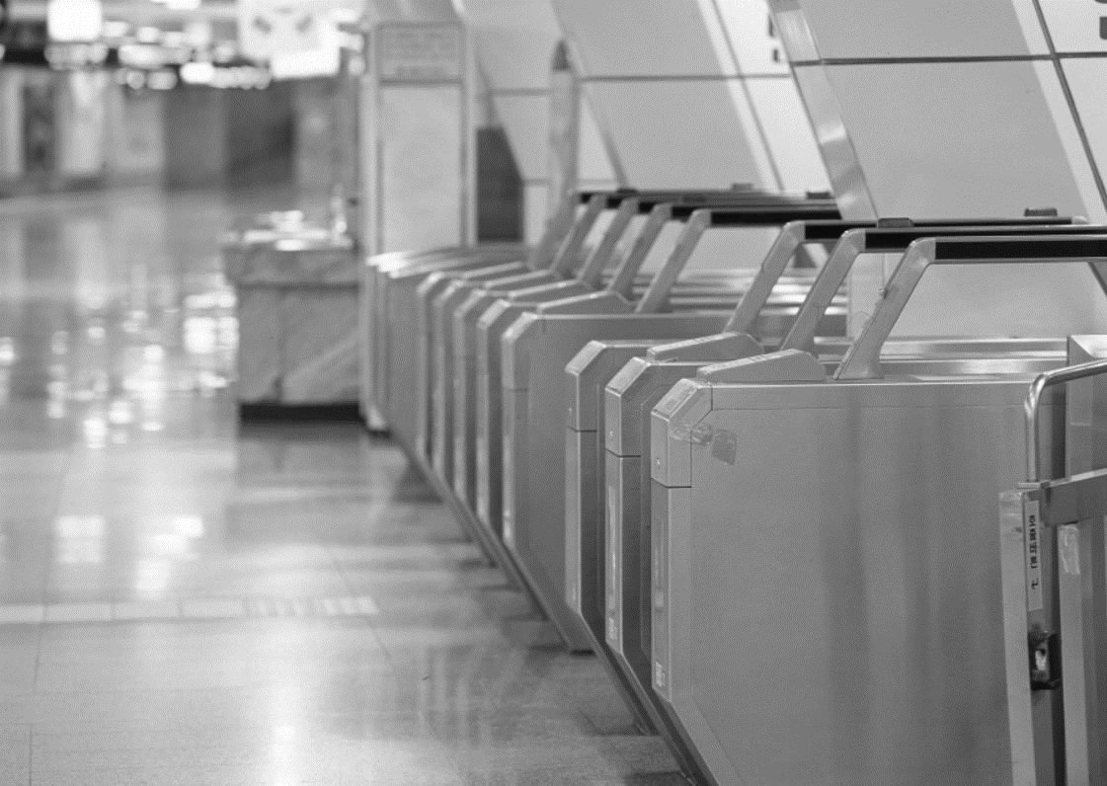
Just
WALK OUT
지하철 Hi-pass
1294059 박찬모
1294027 이동연
1594049 김지은

Slide 2

TEAM.
지도교수 서화정 교수님, 이관우 교수님
팀원 박찬모, 이동연, 김지은

Slide 3
ROLE.
박찬모
이동연
김지은
- Amazon
Rekognition을 통해
정상∙부정 승차 판별
- Dlib face_recognition
을 통해
부정승차 추적
- 관리자 웹 화면에
Person Tracking
영상 출력
- RFID를 통한
지하철 Hi-pass
시스템 개발
승·하차
알고리즘 구현
- LCD, Buzzer 등의
하드웨어 부분 개발
- 웹 서버 개발
- 사용자의
승∙하차 기록,
본인의 정보 등을
확인할 수 있는
사용자 앱 개발
- 앱 서버 개발

Slide 4
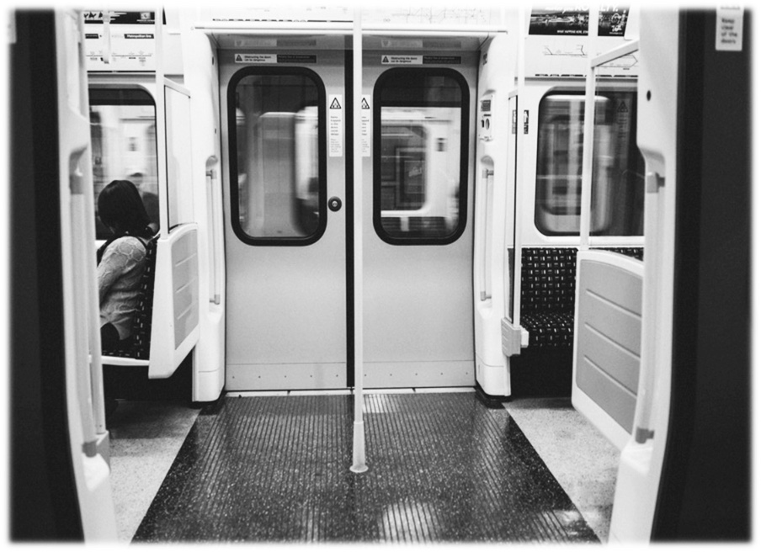
기존 설계 변경

Slide 5
RFID를 제외한 이유
기존의 시도 방법
통신 프로토콜 정의, 주파수 강도 조절
물리적인 차폐로 RFID 제어

Slide 6
RFID를 제외한 이유
BUT, 물리적인 차폐는
눈에 보이지 않는 스펙트럼을 제어해야 하는데 어려움.
RF 모듈
AWS
AWS + RF 모듈

Slide 7
프로젝트 소개

Slide 8
CONTENTS.
프로젝트 소개.
프로젝트 진행 내용.
프로젝트 시연 영상.
Q & A.

Slide 9
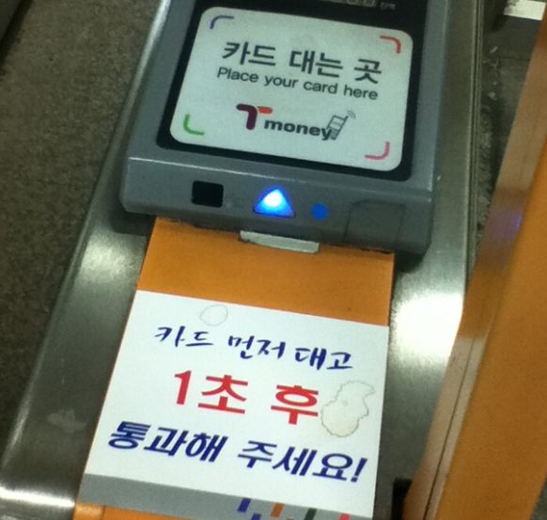
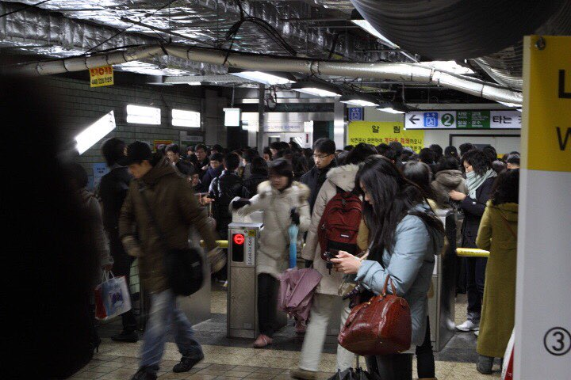
프로젝트 배경 – 개찰구의 혼잡
연합뉴스/엄지뉴스

Slide 10
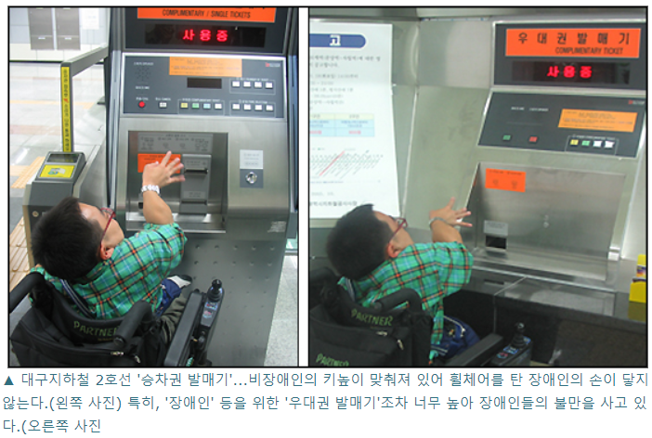
프로젝트 배경 – 장애인 이용 불편
평화뉴스

Slide 11
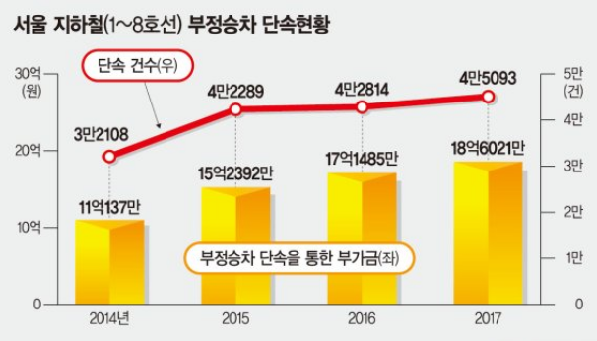
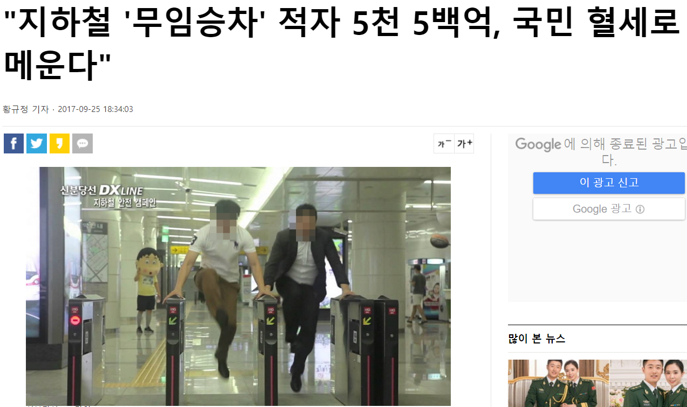
프로젝트 배경 – 무임승차 문제
파이낸셜뉴스/정치사회

Slide 12






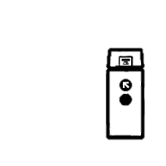

시스템 구성도
Face
Compare
Rekognition
Web
Image
Transmission
Registration
Server
CCTV
Pass
Pass
Client
Gate

Slide 13
주요 기능
교통카드를 태그하지 않고 승∙하차 가능한 지하철 Hi-pass 구현함.
앱을 통해 사용자의 역 이용 정보 확인 가능함.
부정승차자를 추적하여 관리자 웹에서 확인 가능함.

Slide 14
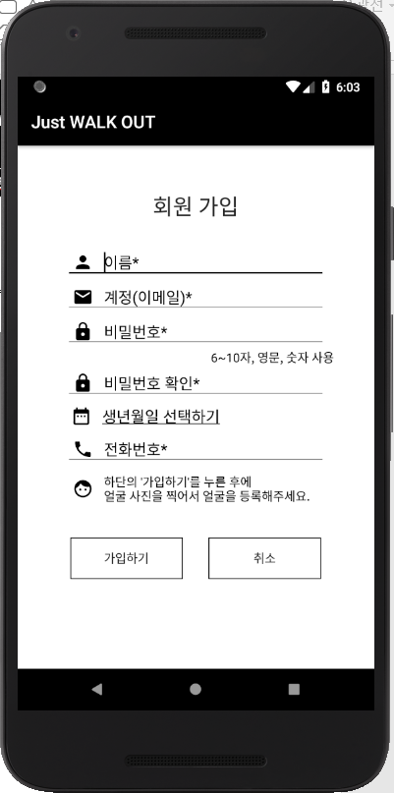


시스템 흐름도 – 회원 가입

Slide 15

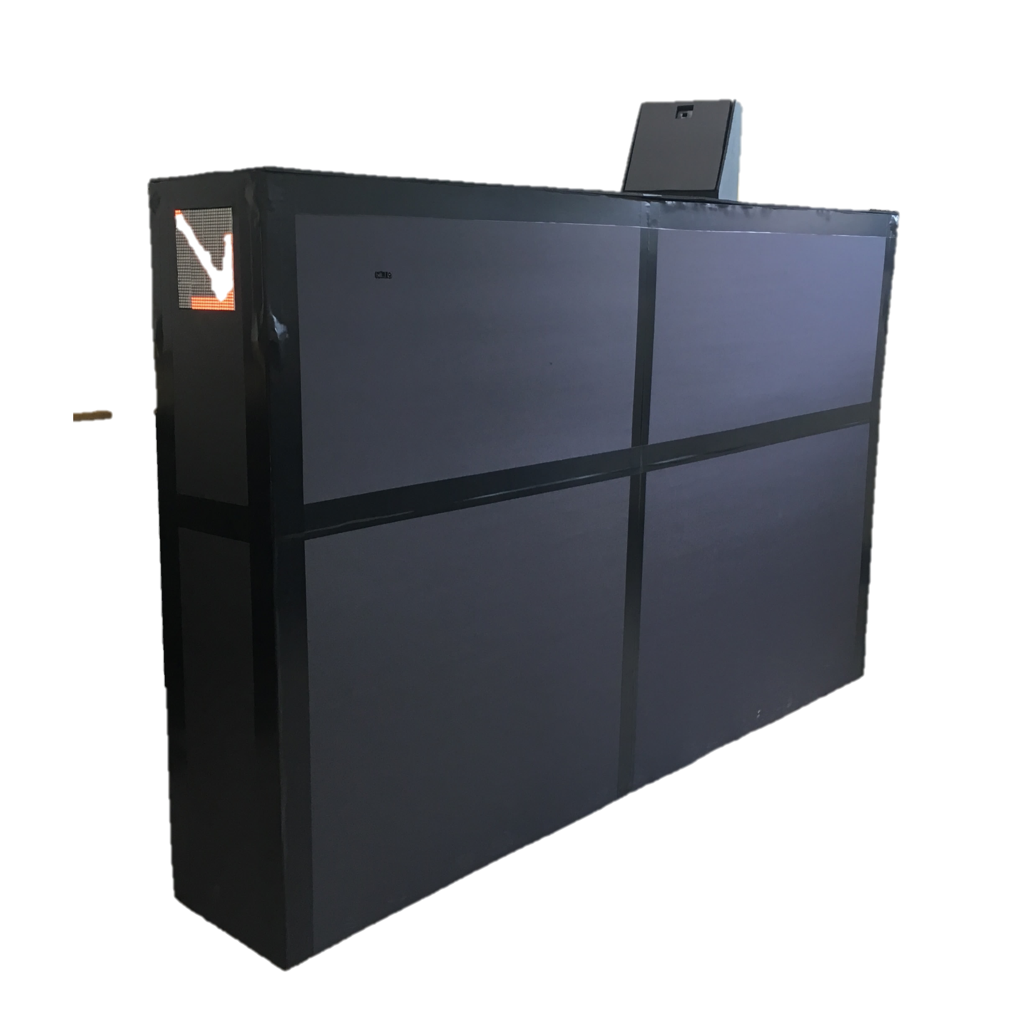
시스템 흐름도 – 지하철 승∙하차

Slide 16
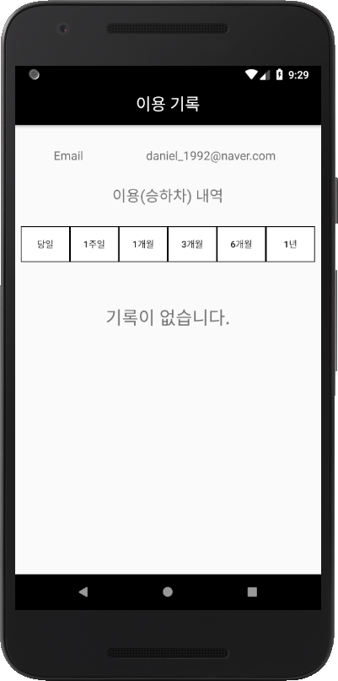
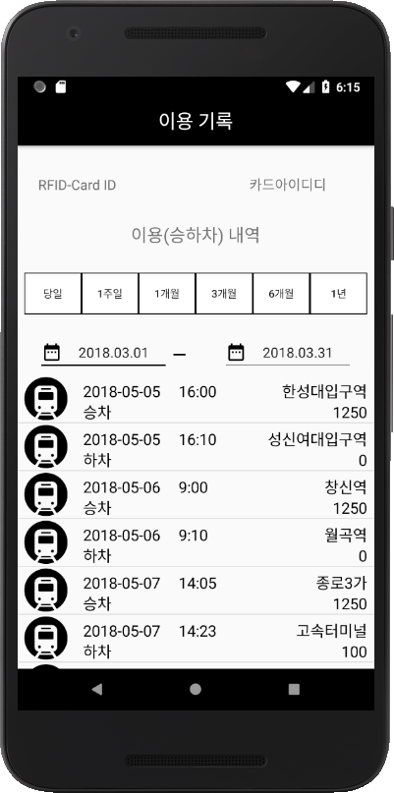
시스템 흐름도 – 승∙하차 기록 확인

Slide 17
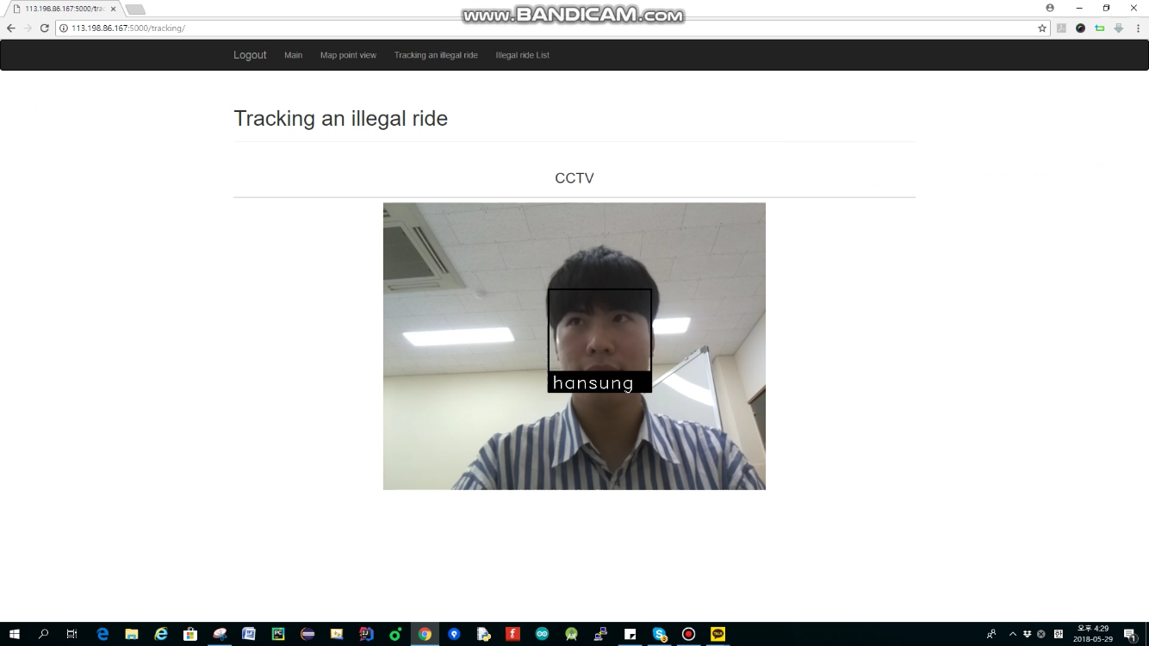
시스템 흐름도 – 부정승차 시 추적

Slide 18
프로젝트 진행 내용

Slide 19
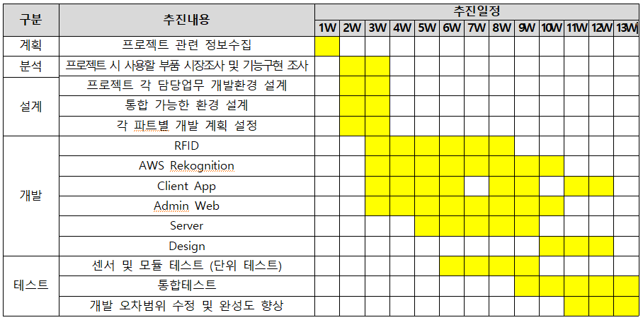
개발 진행 일정

Slide 20
추후 일정
부정승차자 추적 Dlib 사용 → AWS Rekognition API 사용
지하철 출입 시 위험 물품 반입 경고
하차 개찰구와 환승, 거리에 따른 추가 요금 알고리즘 추가
사람 얼굴 인식률 개선

Slide 21
프로젝트 시연 영상

Slide 22

시연 영상

Slide 23
Q & A

